Slide 1
Ensino Fundamental II
6º ano
Matemática
Secretaria Municipal de Educação e Cultura de Alfenas
2020

Slide 2
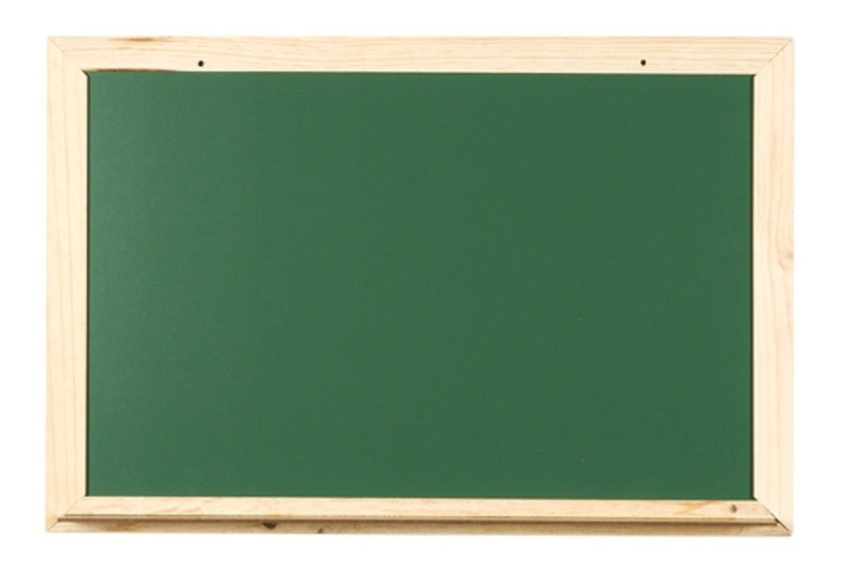
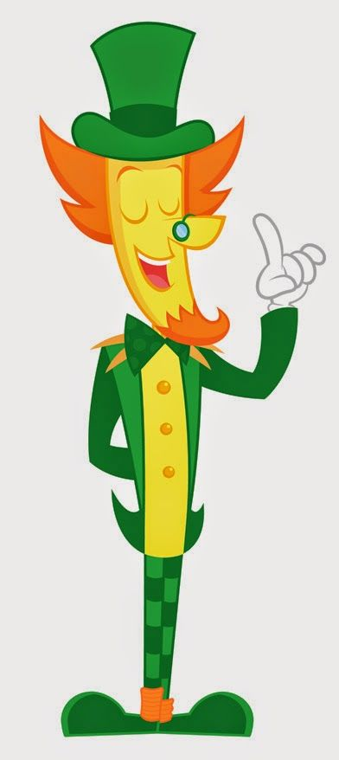
ATENÇÃO!!!
PAIS, ALUNOS E/OU RESPONSÁVEIS;
- NÃO HÁ A NECESSIDADE DE REALIZAR A IMPRESSÃO DESTE MATERIAL;
AS ATIVIDADES NÃO SÃO OBRIGATÓRIAS;
OS (AS) ALUNOS (AS) IRÃO REVER AS ATIVIDADES NA VOLTA ÀS AULAS.
https://pt.clipart.me/istock/blue-jay-on-bat-125864

Slide 3
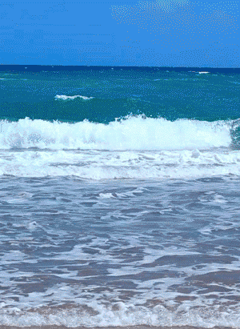
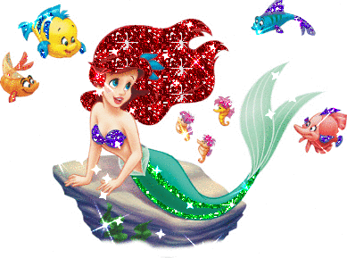
Olá,
Você sabia que no dia 22 de agosto comemoramos o “Dia do Folclore”?
Vamos conhecer agora um pouco mais da história do Folclore Brasileiro e praticar nossos conhecimentos matemáticos.
Bons estudos!
Vamos lá!?
https://disneyclassicosshow.fandom.com/pt-br/wiki/A_pequena_sereia

Slide 4
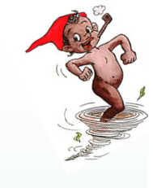
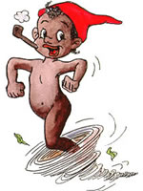
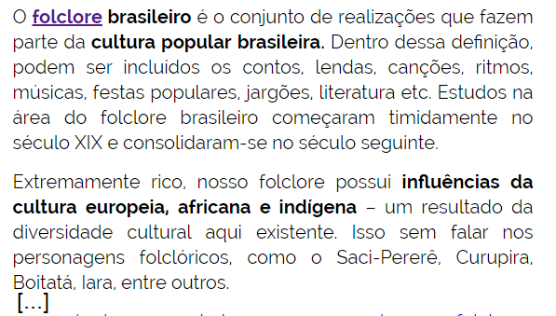
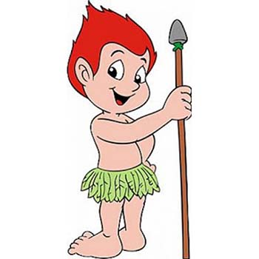
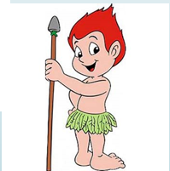
https://mineiapacheco.com.br/index.php/datas-comemorativas?vars=category/datas-comemorativas
https://desciclopedia.org/wiki/Saci_Perer%C3%AA

Slide 5
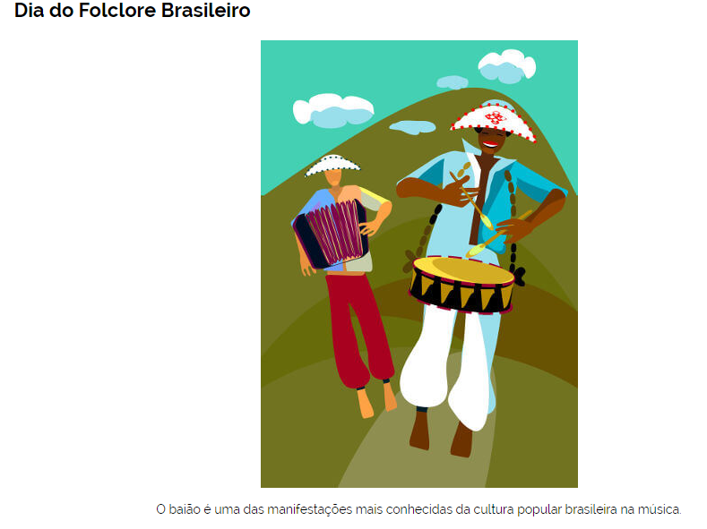
https://brasilescola.uol.com.br/historiab/folclore-brasileiro.htm

Slide 6
ATIVIDADE I
Leia o trecho abaixo, retirado da informação do slide anterior:
A criação do Dia do Folclore Brasileiro ocorreu por meio do Decreto nº 56.747, que foi assinado em 17 de agosto de 1965 pelo então presidente militar, Humberto Castello Branco.
O número sublinhado, no trecho acima, escrito por extenso, é igual a
A
Cinco mil, seiscentos e setenta e quatro.
C
Cinquenta mil, setecentos e quarenta e sete.
B
Cinquenta e seis mil, setecentos e quarenta e sete.
D
Seis mil, setecentos e quarenta e sete.
https://pt.clipart.me/istock/blue-jay-on-bat-125864

Slide 7
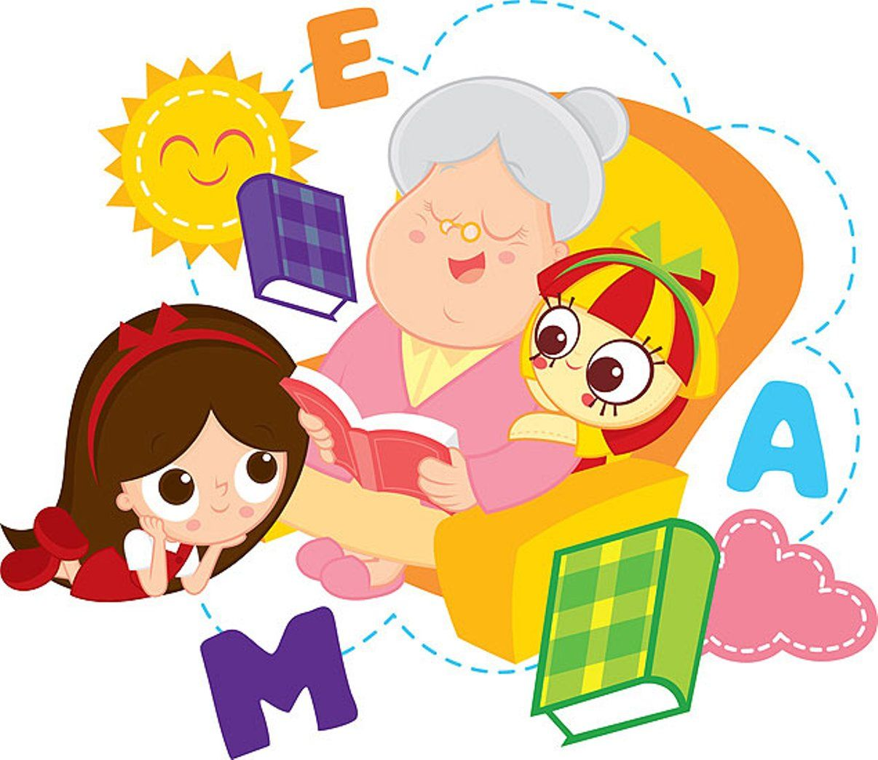
Sugestão de videoaula para a atividade I do slide anterior:
https://www.youtube.com/watch?v=sQ
Copie o link acima para assistir à aula no youtube.
https://pt.clipart.me/istock/blue-jay-on-bat-125864

Slide 8
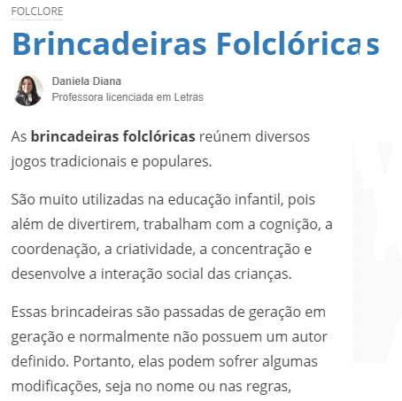
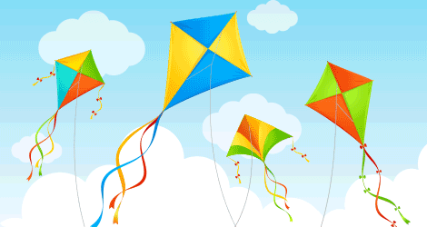
https://pt.clipart.me/istock/blue-jay-on-bat-125864

Slide 9
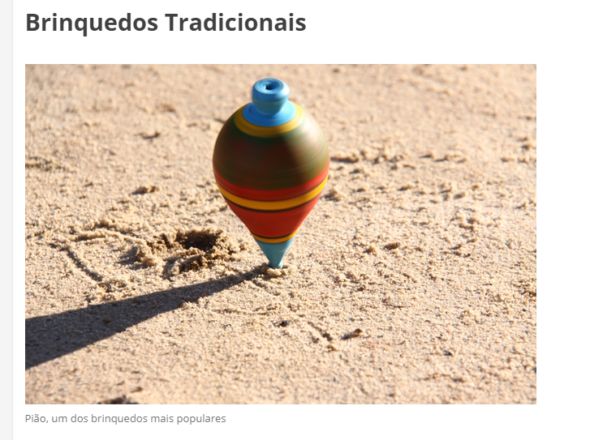
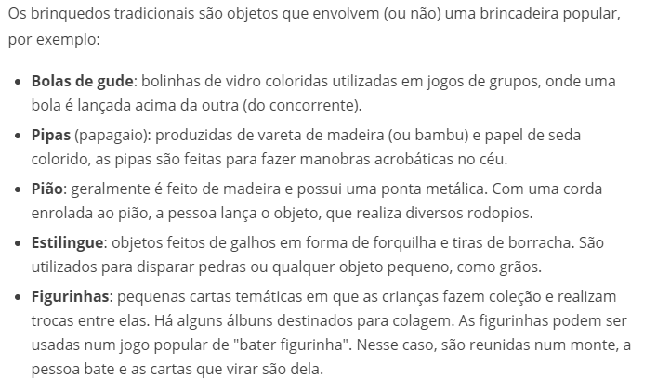
https://pt.clipart.me/istock/blue-jay-on-bat-125864
https://www.todamateria.com.br/brincadeiras-folcloricas/

Slide 10
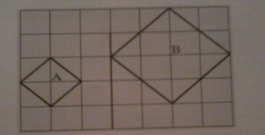
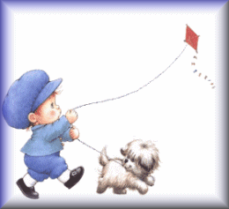
ATIVIDADE II
Para participar de um concurso de pipas, fiz o molde de duas pipas como mostra a malha quadriculada abaixo. Quanto gastarei a mais de papel, em relação à pipa A, se eu fizer a pipa B?
https://www.imagensanimadas.com/cat-soltar-pipas-1858.htm
https://pt.clipart.me/istock/blue-jay-on-bat-125864
A
O dobro de papel da pipa A.
C
O quádruplo do papel da pipa A.
B
O mesmo papel mais a metade.
D
O triplo do papel da pipa A.

Slide 11
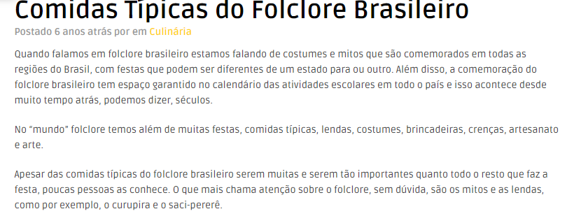
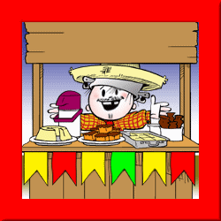
https://pt.clipart.me/istock/blue-jay-on-bat-125864
http://www.semprealegria.com/origem-da-festa-junina/

Slide 12
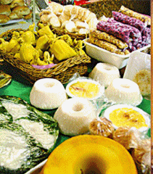

Slide 13
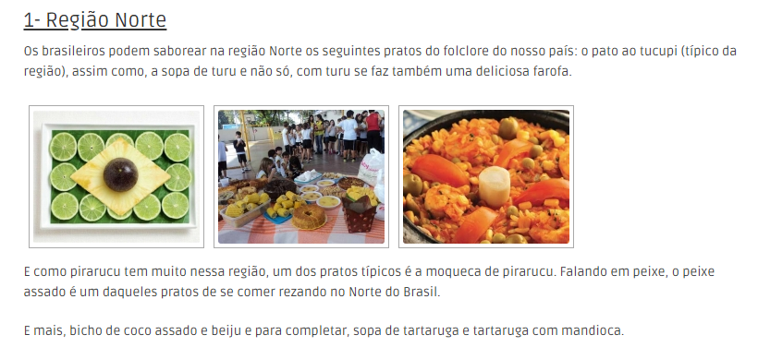

Slide 15
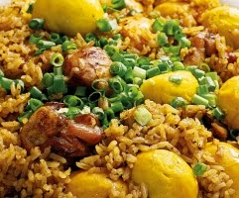

Slide 16
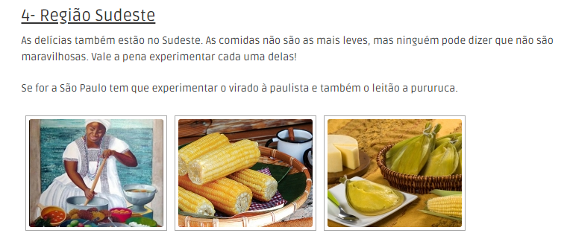

Slide 17
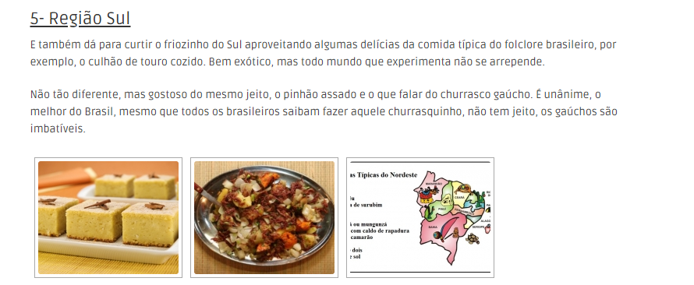

Slide 18
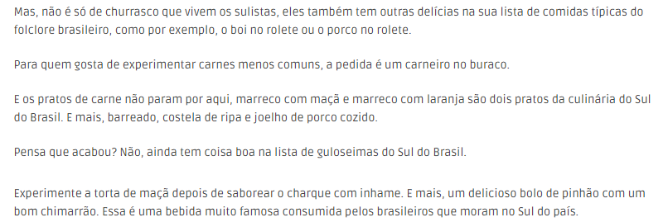
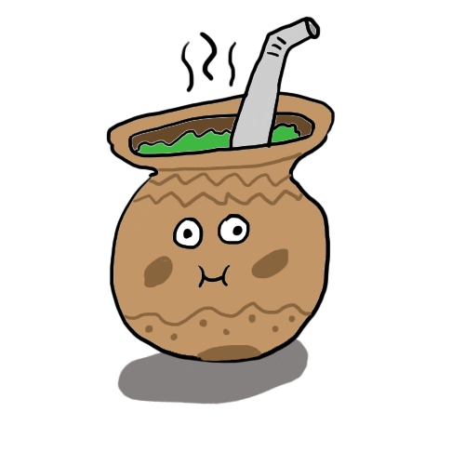
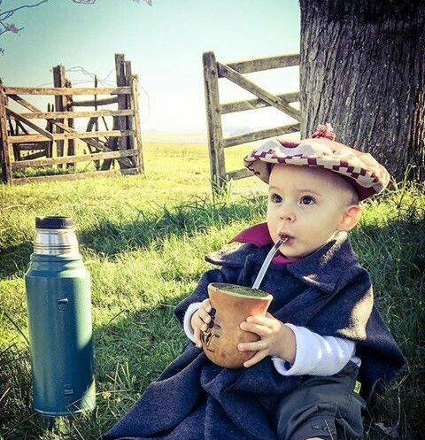
https://ciadosgifs.blogspot.com/2014/11/gauchos.html
https://br.pinterest.com/pin/327285097922669323/
https://www.culturamix.com/saude/culinaria/comidas-tipicas-do-folclore-brasileiro/

Slide 19
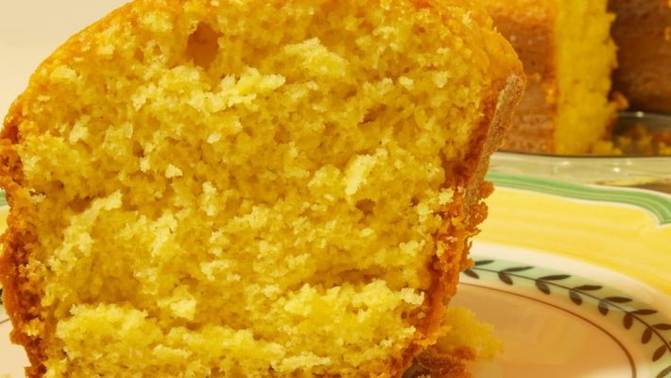
Veja a receita abaixo e resolva, a seguir, a atividade III.
RECEITA DE BOLO DE FUBÁ (1/2 medida)
INGREDIENTES:
½ xícara de açúcar;
½ xícara de farinha de trigo;
½ xícara de fubá;
½ xícara de leite;
½ colher (sopá) de fermento;
¼ de xícara de óleo;
margarina e farinha para untar.
MODO DE PREPARO:
Bata os ovos por 3 minutos no liquidificador;
Acrescente o açúcar e o óleo e bata por mais 3 minutos;
Acrescente o restante dos ingredientes, menos o fermento;
Preaqueça o forno a 180°;
Unte a forma, coloque a massa e leve ao forno por, mais ou menos, 25 minutos.

Slide 20
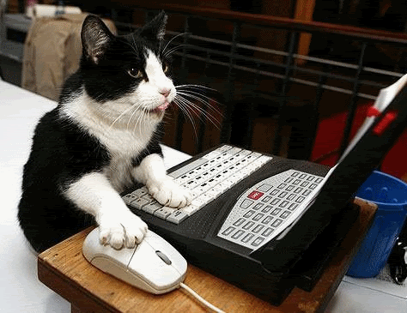
ATIVIDADE III
1 de xícara de óleo 4
Veja a quantidade de óleo utilizada na receita do slide anterior:
A fração da xícara de óleo, utilizada na receita, corresponde a qual porcentagem?
Sugestão de videoaula para essa atividade:
A
10%
C
50%
https://www.youtube.com/watch?v=YPVvy51XjJE
B
25%
D
75%
https://blog.unilasalle.edu.br/estudantes-ead/

Slide 21
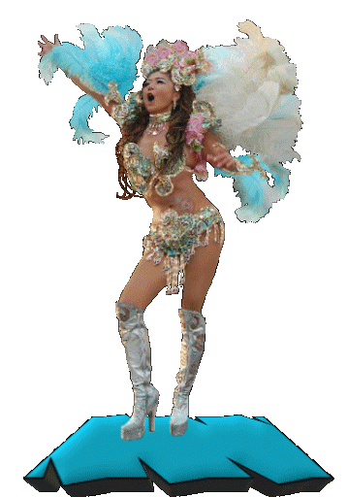
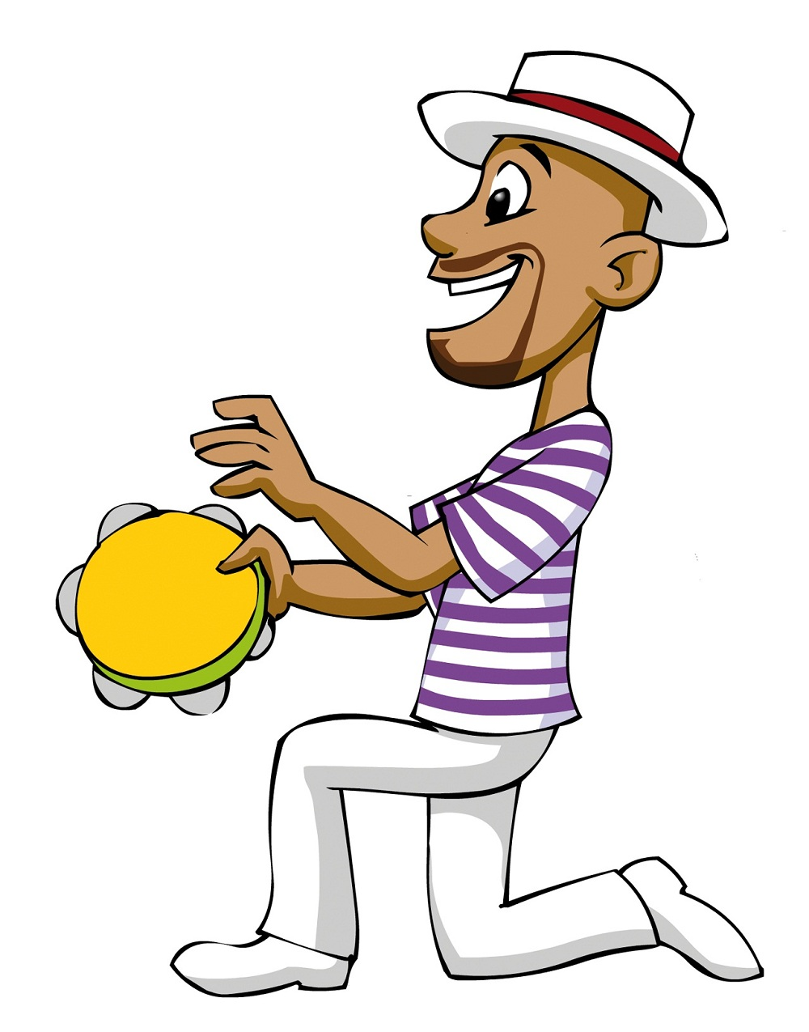
https://www.escrevologoexisto.com/2007/08/31/sambista/
http://amorkut.com/mensagens-de-carnaval-27/

Slide 22
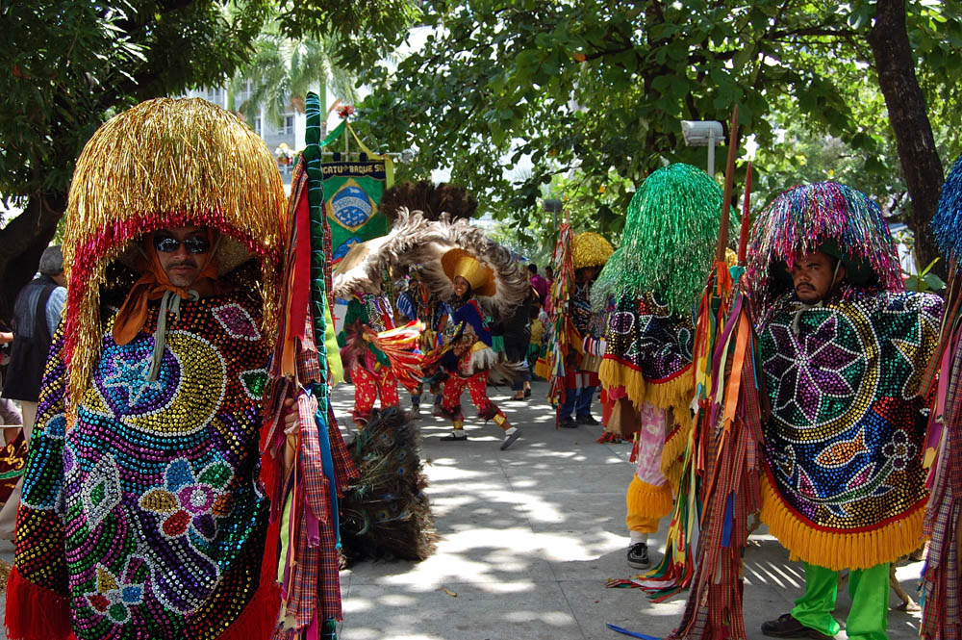
https://pt.wikipedia.org/wiki/Maracatu_Rural

Slide 23
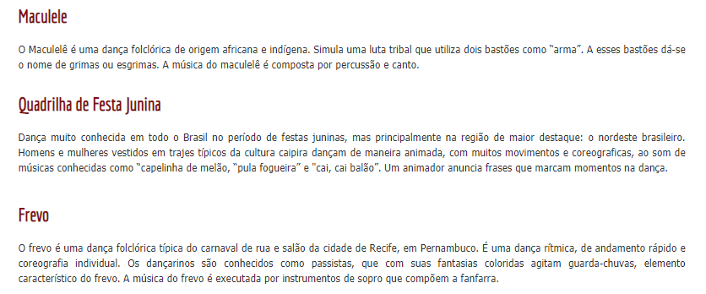
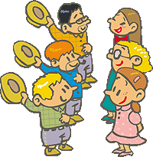
https://ciadosgifs.blogspot.com/2014/06/bandeirinhas.html
https://www.verdadeluz.com.br/feliz-festa-de-sao-joao/sao-joao-caipiras/

Slide 24
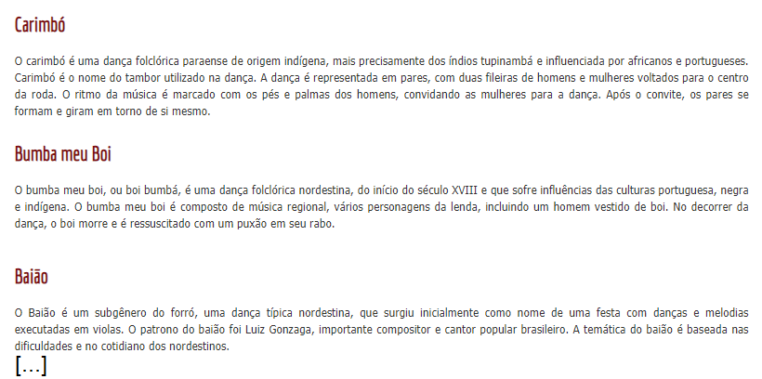
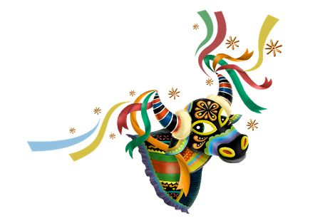
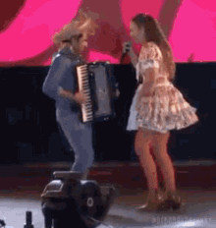
https://tenor.com/view/veveta-ivete-ivete-sangalo-ivetinha-the-voice-gif-15464259
https://dancas-tipicas.info/dancas-folcloricas.html

Slide 25
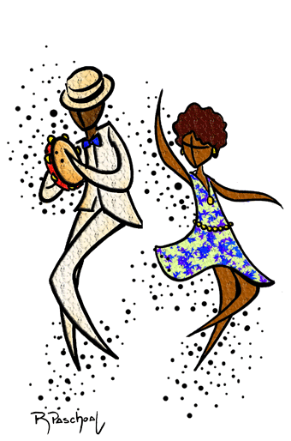
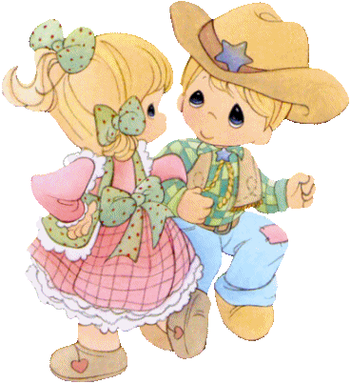
ATIVIDADE IV
Amanda, Bianca, Carolina, Diana, Érica e Flávia gostariam de dançar com Leo. Ele queria escolher uma para dançar quadrilha na festa junina da escola e outra para dançar samba de roda. A quantidade de escolhas distintas que Leo poderia fazer é
A
6
C
30
https://sites.google.com/site/mundoencantadodadudabb/gifs-de-festa-junina
B
12
D
36
https://br.pinterest.com/pin/542472717594818132/

Slide 26
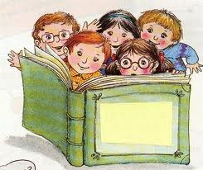
Sugestão de videoaula para a atividade IV do slide anterior:
https://www.searadomestre.com.br/evangelizacao/estoria.htm
https://www.youtube.com/watch?v=TUP0j31U5fk&t=108s

Slide 27
VAMOS CONFERIR OS RESULTADOS?
ATIVIDADE I: B
ATIVIDADE II: A
ATIVIDADE III: B
ATIVIDADE IV: C

